Slide 1


-폰트: 맑은 고딕
-배경색, 헤더색: 1A202C
-추가색 :ffffff

Slide 2






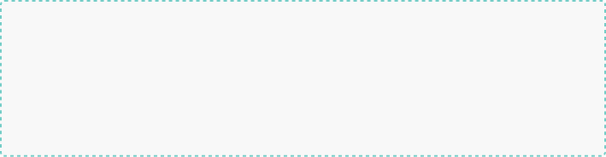
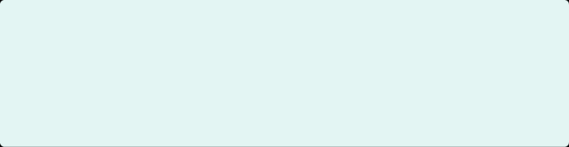
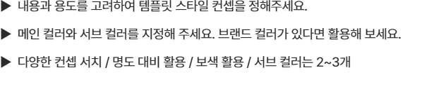
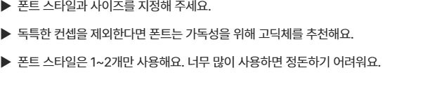
















Slide 3

















Slide 4




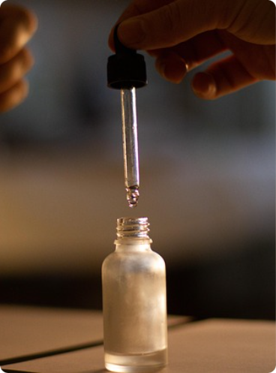

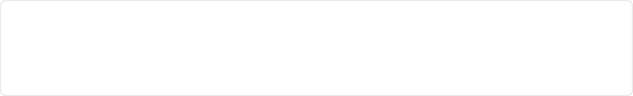






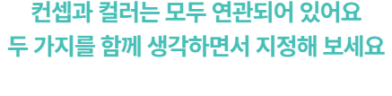
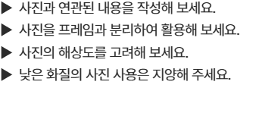
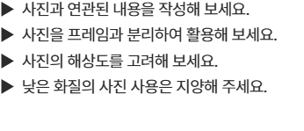

Slide 5
04
유스케이스 명세서_ 컨텐츠 구매하기
· 개요
로그인한 회원이 상세 페이지에서 '구매버튼'을 눌러 결제 후 다운로드 할 수 있는 기능을 제공한다.
· 기본 흐름
1. 사용자가 로그인한 상태로 컨텐츠 상세 페이지에 접속한다.
2. ‘구매버튼’을 누른다
3. 결제 수단(신용카드,계좌이체,간편결제)을 선택한다.
4. 결제 정보를 입력하고 결제 버튼을 누른다
5. 사용자의 라이브러리에 구매한 컨텐츠가 나타나고, 다운로드가 활성화된다.

Slide 6
04
유스케이스 명세서_ 컨텐츠 구매하기
· 대안 흐름
3-1.사용자가 결제수단을 선택하지 않고 결제버튼을 누르는 경우,팝업이 뜬다
· 예외 흐름
4-1.결제 대행사 승인 실패 시 “결제가 거부되었습니다.다른 수단을 선택해주세요.”
안내 후 이전 단계로 되돌린다.
4-2.네트워크 오류로 인해 결제가 실패할 시 “결제를 다시 시도해주세요＂
라는 에러 메시지가 표시되고 다시 결제를 유도한다.

Slide 7









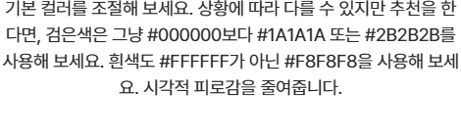
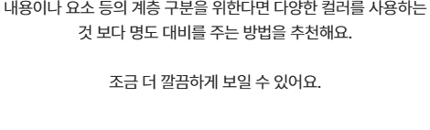









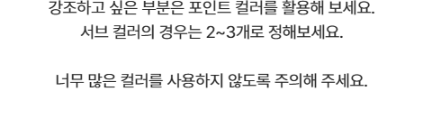
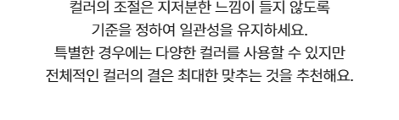




Slide 8















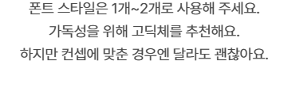
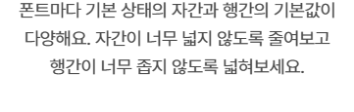
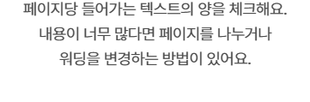
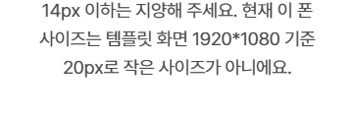


Slide 9






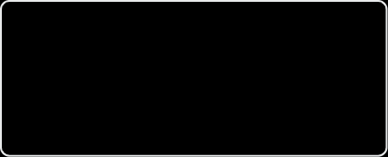


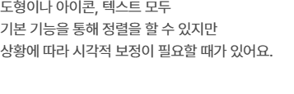
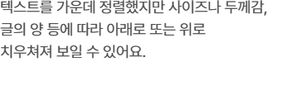


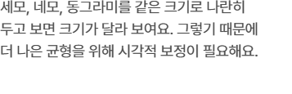
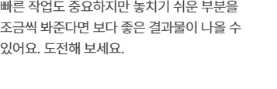
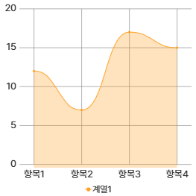

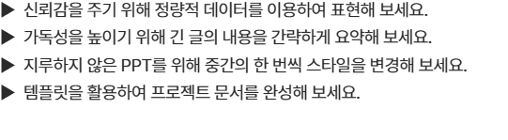

Slide 10



